Slide 1
Future in Law: війна старої та нової юриспруденції
листопад 2021

Slide 2
Юристи – негнучка закрита каста, яка не готова до інновацій
Історично, юристи чинили опір новим технологіям та інноваціям

Slide 3
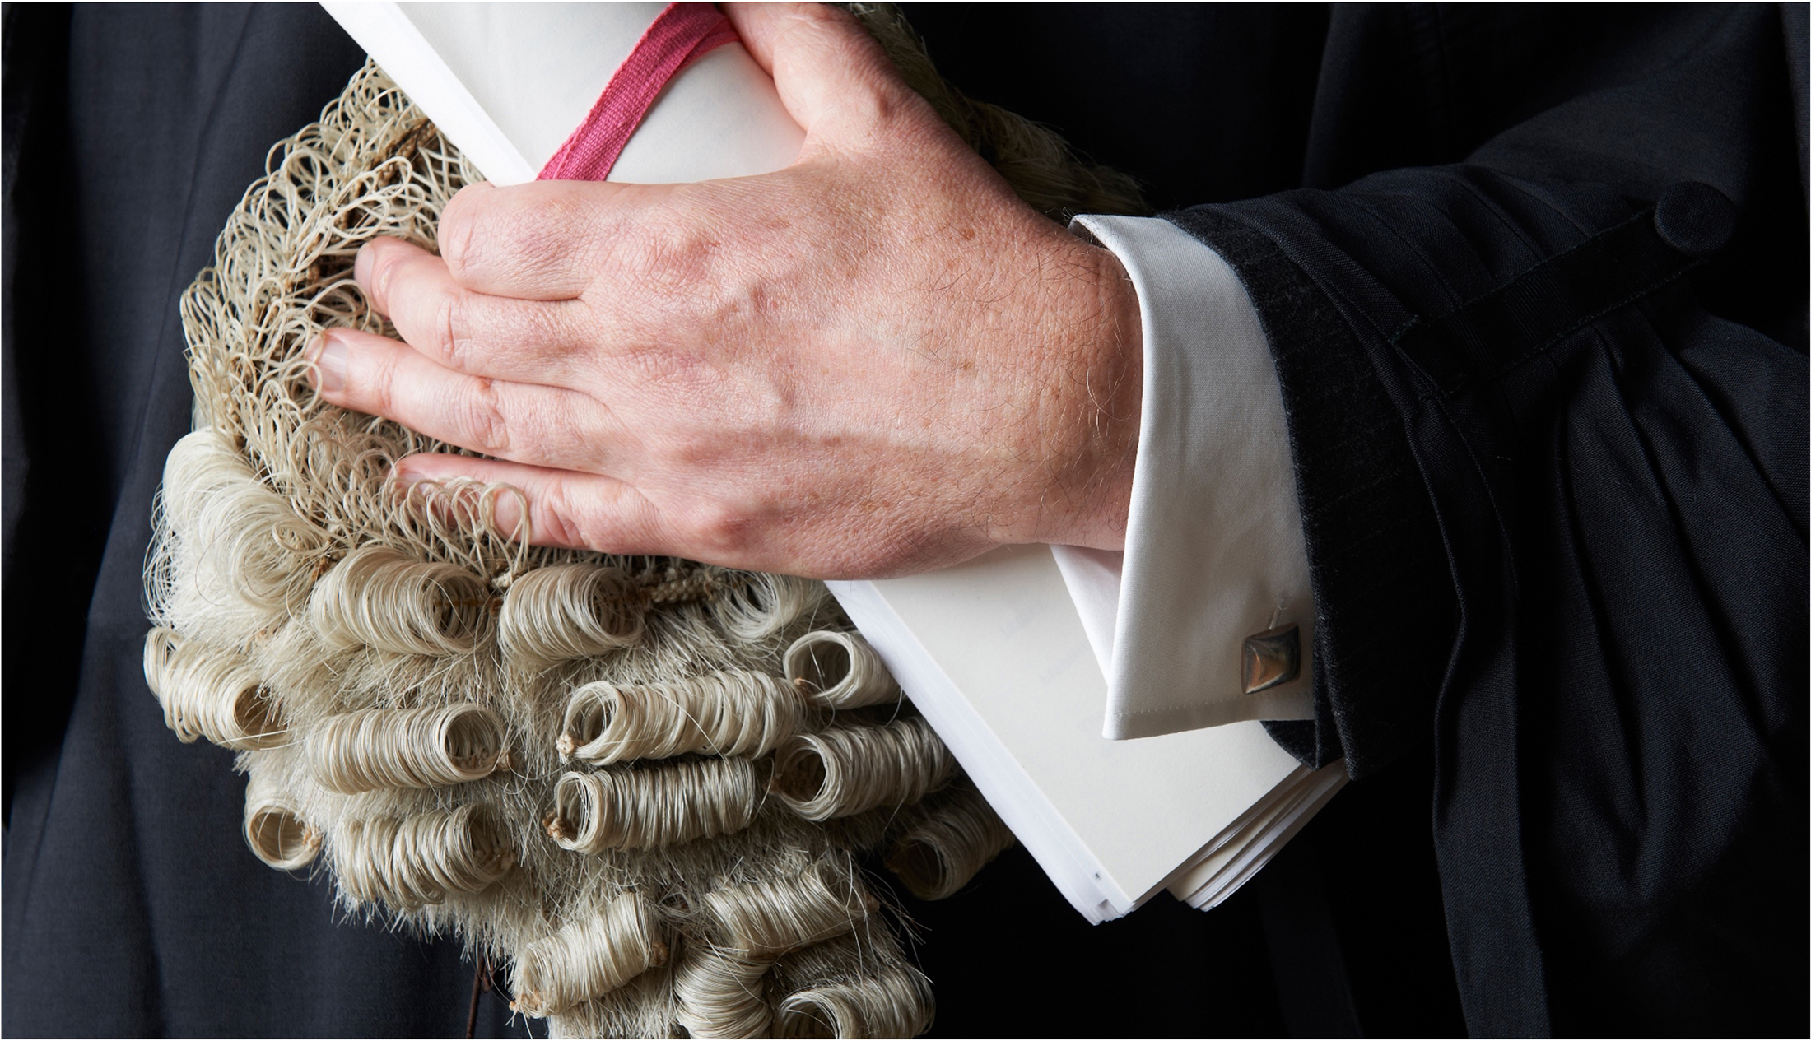

Slide 5
Технології та інновації дістануть тебе незалежно від того, готовий ти до них чи ні

Slide 6
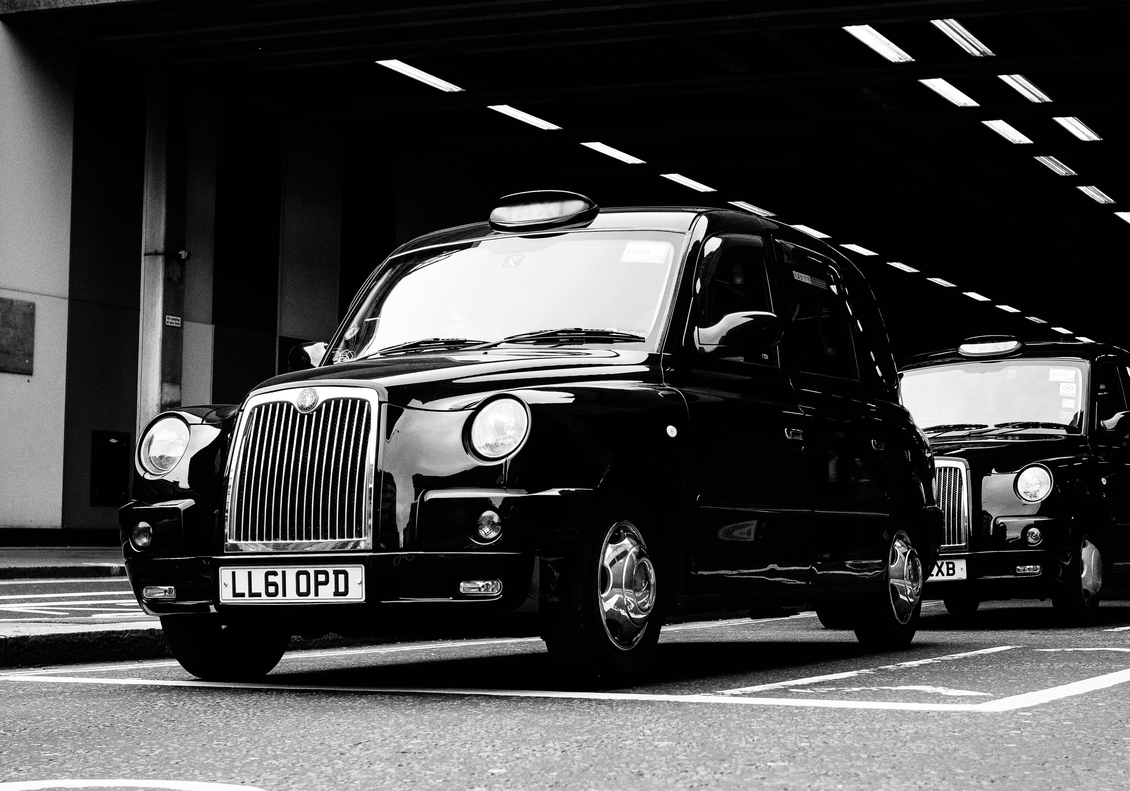

Slide 7
Юристи та інновації – старі друзі
Якщо інновація справді відповідає поточній потребі – вона не може не бути сприйнята. Юристи вже довго та активно сприймають технології.

Slide 8
КОМП'ЮТЕРИ ТА ОФІСНА ТЕХНІКА

Slide 9
ЕЛЕКТРОННЕ ЛИСТУВАННЯ

Slide 10
ЕЛЕКТРОННІ ПІДПИСИ

Slide 11
ПУБЛІЧНІ ONLINE РЕЄСТРИ

Slide 12
БАЗИ ЗАКОНОДАВСТВА ТА СУДОВИХ РІШЕНЬ

Slide 13
ЩО ДАЛІ?

Slide 14
АВТОМАТИЗАЦІЯ
документів
управління документообігом
юридичного аналізу

Slide 15
АВТОМАТИЗАЦІЯ VS СКЛАДНІСТЬ

Slide 16
MACHINE LEARNING

Slide 17
Електронний документообіг та смарт контракти
Електронний суд
Відкриті дані
Діджиталізація

Slide 18
"ХМАРНІ" РІШЕННЯ

Slide 19
ІННОВАЦІЯ ≠ ТЕХНОЛОГІЇ

Slide 20
Юридичний дизайн
Створення юридичних систем та послуг з думкою про людину, яка ними користується

Slide 21
МЕТА
Спростити життя користувачу юридичного документу
Підвищити розуміння змісту документу
Зменшити кількість помилок

Slide 22
HI
Громіздкі конструкції
•
Незграбні ідеї
•
Непотрібні слова та процедури

Slide 23
ТАК
Простота
•
Зрозумілість
•
Стислість

Slide 24
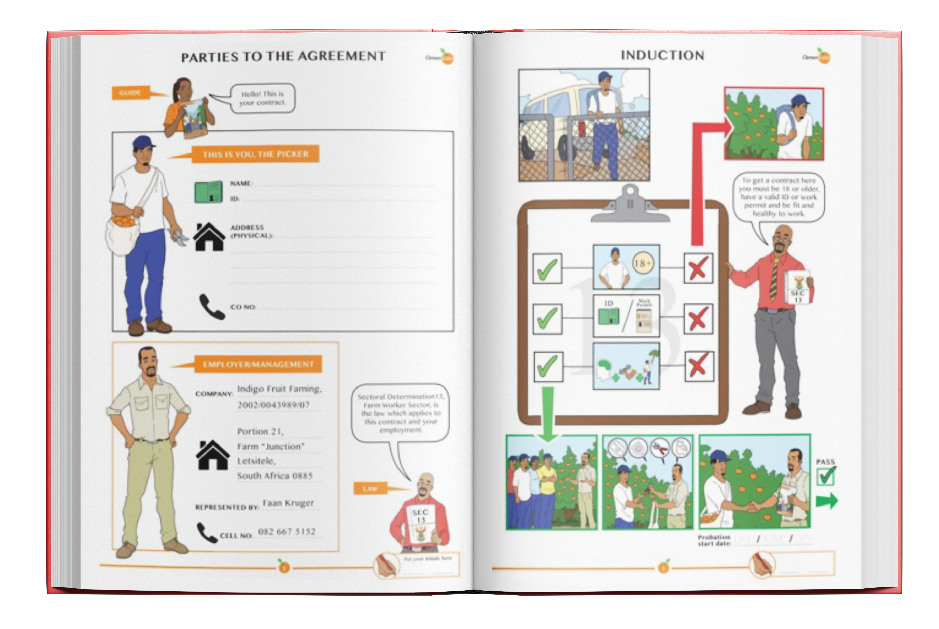
*джерело: creative-contracts.com

Slide 25
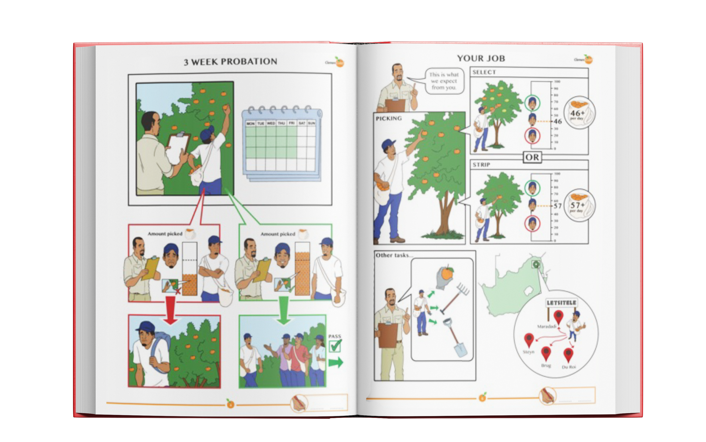
*джерело: creative-contracts.com

Slide 27
Дякую
Михайло Лукашенко ПАРТНЕР
lukashenko@aequo.ua

